Slide 1
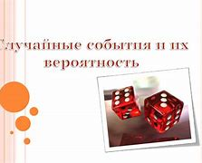
Случайно число, буква или оператор

Slide 2

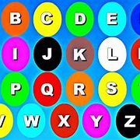
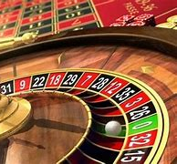
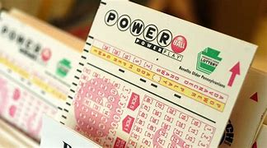
Нашата програма може да бъде използвано по няколко различни начина примерно може да видиш кой оператор от rainbow six siege да използваш за деня и да не си пони с един трик . Можеш също да го използваш за домашно казино или за семейни игри с опциите за случайно число или буква.

Slide 3
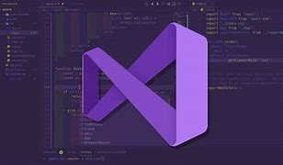
Нашата програма използва random за да изкара случайно число, оператор или буква . Написана е на Visual Studio използвайки Windws Forms App(.Net Fraimwork)

Slide 4
Благодарим ви за вниманието.

